Slide 1
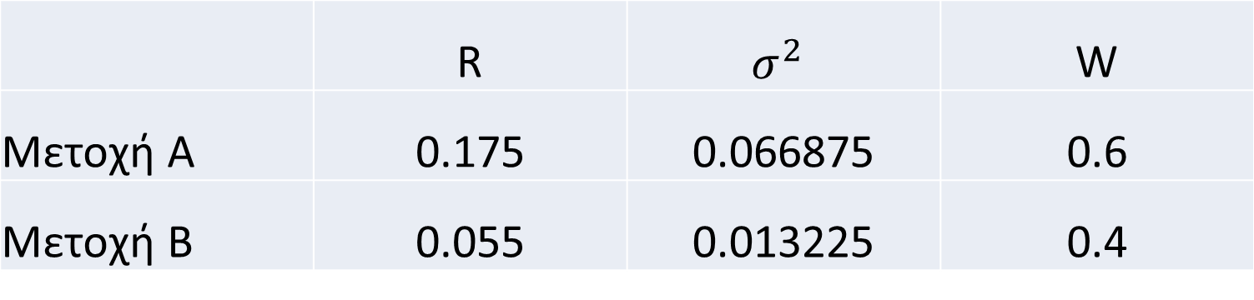
 | R | $$σ^{2}$$ | W
Μετοχή Α | 0.175 | 0.066875 | 0.6
Μετοχή Β | 0.055 | 0.013225 | 0.4
Η διακύμανση ενός χαρτοφυλακίου ισούται με:
Var(Χαρτοφυλάκιο) = Χ²_{Α} σ²_{Α} + 2 Χ_{Α}Χ_{Β} σ_{ΑΒ} + Χ²_{Β} σ²_{Β}
Var(Χαρτοφυλάκιο) =0,36 * 0,066875 + 2 * [0,6 *0,4 * (-0,004875)] + 0,16 * 0,013225
= διακύμανση του Α + συνδιακύμανση του Α και Β + διακύμανση του Β.

Slide 2
Η τυπική απόκλιση του χαρτοφυλακίου είναι ίση με
Η εξήγηση της παραπάνω τυπικής απόκλισης είναι ότι η αναμενόμενη απόδοση του χαρτοφυλακίου θα κυμαίνεται κατά μέσο όρο 15,44 %.
Αν η απόδοση του χαρτοφυλακίου ακολουθεί την κανονική κατανομή τότε η αναμενόμενη απόδοση του χαρτοφυλακίου θα βρίσκεται στο διάστημα (-2,74 18,14) στο 68 % των περιπτώσεων.

Slide 3
 | R | σ | Αναμενόμενη Απόδοση ανά μονάδα κινδύνου R/σ
Μετοχή Α | 0.175 | 0.258602 | 0.676715542
Μετοχή Β | 0.055 | 0.115 | 0.47826087
Χαρτοφυλάκιο | 0.127 | 0.1544 | 0.82253886
  Η απόδοση ανά μονάδα Κινδύνου για το χαρτοφυλάκιο είναι μεγαλύτερη από κάθε μεμονωμένη μετοχή ξεχωριστά.
  Η συνδιακύμανση μειώνει την συνολική διακύμανση του χαρτοφυλακίου – εκτός και αν η συσχέτιση είναι 1.
  ‘Η Διαφοροποίηση κατά Markowitz’ προσπαθεί να συνδυάσει αξιόγραφα με αποδόσεις που δεν είναι τέλεια θετικά σχετιζόμενα, ώστε να μειωθεί ο κίνδυνος χωρίς να μειώσουμε την απαιτούμενη απόδοση.

Slide 4
Διαφοροποίηση
Επιπλέον, η τυπική απόκλιση των δυο μετοχών Α και Β είναι ίση με τον σταθμισμένο μέσο των τυπικών αποκλίσεων των δυο μετοχών δηλαδή
Σταθμισμένος μέσος τυπικών αποκλίσεων = Χ_{Α} σ_{Α} + Χ_{Β} σ_{Β} = 0,6 *0,2586 + 0,4 * 0,115= 0,2012
Όμως έχουμε διαπιστώσει παραπάνω ότι η τυπική απόκλιση των μετοχών Α και Β στα πλαίσια ενός χαρτοφυλακίου είναι 0,1544 < 0,2012 .
  Το συμπέρασμα είναι ότι, η αναμενόμενη απόδοση δυο μετοχών χωριστά είναι ίση με την αναμενόμενη απόδοση των δυο μετοχών σχηματίζοντας ένα χαρτοφυλάκιο,
    όμως η τυπική απόκλιση (κίνδυνος) στο πλαίσιο του χαρτοφυλακίου είναι μικρότερη.

Slide 5
Η διακύμανση δυο μετοχών στα πλαίσια ενός χαρτοφυλακίου θα είναι ίση:
Var(Χαρτοφυλάκιο) = Χ²_{Α} σ²_{Α} + 2 Χ_{Α}Χ_{Β} σ_{ΑΒ} + Χ²_{Β} σ²_{Β}
Η διακύμανση δυο μετοχών χωρίς την αλληλεπίδρασή τους θα είναι
Var(Α,Β) = Χ_{Α} σ²_{Α} + Χ_{Β} σ²_{Β}
Παρατηρούμε ότι τα ποσοστά Χ μπροστά στις διακυμάνσεις δεν είναι υψωμένα στο τετράγωνο και αυτό προκαλεί την διαφορά

Slide 6
Var(Χαρτοφυλάκιο)=Χ²_{Α}σ²_{Α}+2Χ_{Α}Χ_{Β}σ_{ΑΒ}+Χ²_{Β} σ²_{Β}
Έστω ότι δεν έχουμε χαρτοφυλάκιο τότε η διακύμανση δυο μετοχών θα είναι
Var(Α,Β)=Χ_{Α}σ²_{Α}+Χ_{Β} σ²_{Β}
Το Χ²_{Α}<Χ_{Α}
  Var(Χαρτοφυλάκιο)< Var(Α,Β)

Slide 7
Είναι γενικά αποδεκτό ότι το αποτέλεσμα της μειωμένης τυπικής απόκλισης του χαρτοφυλακίου προέρχεται από το φαινόμενο της διαφοροποίησης.
Για να κατανοήσουμε τα παραπάνω αποτελέσματα καλύτερα θα εξετάσουμε τη σχέση της διακύμανσης με τον συντελεστή συσχέτισης.
Γνωρίζουμε ότι
r_{AB}=Cov(A,B)/σ_{Α}σ_{β} ⬄ Cov(A,B) = r_{AB} σ_{Α}σ_{β}
Δηλαδή η συνδιακύμανση μεταξύ δυο μετοχών είναι ίση με την συσχέτιση των δυο μετοχών πολλαπλασιασμένη με την τυπική απόκλιση της κάθε μιας.

Slide 8
Είχαμε διαπιστώσει r_{AB}=-0,16392 σ_{Α} = 0,2586 σ_{β} = 0,115
Η διακύμανση του χαρτοφυλακίου με τον δεύτερο τρόπο:
Var(Χαρτοφυλάκιο) = Χ²_{Α} σ²_{Α} + 2 Χ_{Α}Χ_{Β} σ_{ΑΒ} + Χ²_{Β} σ²_{Β} = Χ²_{Α} σ²_{Α} +2 Χ_{Α}Χ_{Β} r_{AB} σ_{Α}σ_{β}+ Χ²_{Β} σ²_{Β}
=0,36*0,066875+2*0,6*0,4*(0,1639)*0,2586*0,115+ 0,16*0,013225= 0,023851
Αν υποθέσουμε ότι r_{AB} = 1 τότε
Var(Χαρτοφυλάκιο)=0,36*0,066875+2*0,6*0,4*(1)*0,2586*0,115+0,16*0,013225= 0,040466
Το ίδιο αποτέλεσμα βρήκαμε με τον γραμμικό συνδυασμό Χ_{Α} σ_{Α} + Χ_{Β} σ_{Β} = 0,6 *0,2586 + 0,4 * 0,115= 0,2012

Slide 9
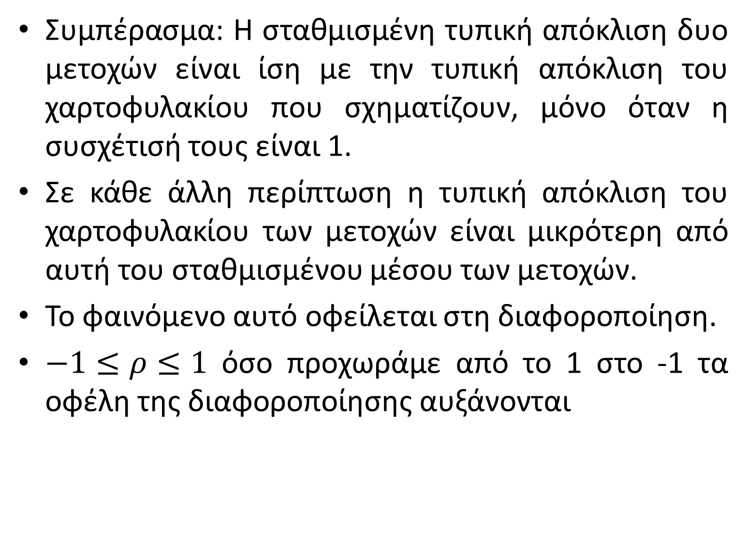
Συμπέρασμα: Η σταθμισμένη τυπική απόκλιση δυο μετοχών είναι ίση με την τυπική απόκλιση του χαρτοφυλακίου που σχηματίζουν, μόνο όταν η συσχέτισή τους είναι 1.
Σε κάθε άλλη περίπτωση η τυπική απόκλιση του χαρτοφυλακίου των μετοχών είναι μικρότερη από αυτή του σταθμισμένου μέσου των μετοχών.
Το φαινόμενο αυτό οφείλεται στη διαφοροποίηση.
$−1≤ρ≤1$ όσο προχωράμε από το 1 στο -1 τα οφέλη της διαφοροποίησης αυξάνονται

Slide 10
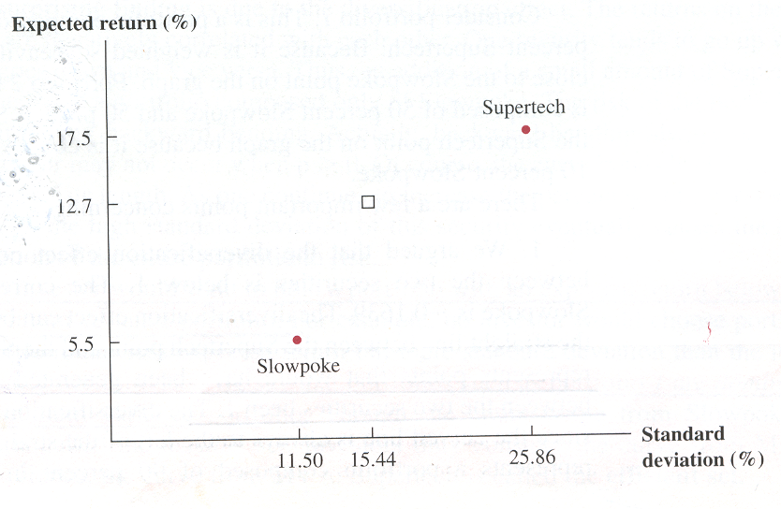
Στο παρακάτω σχήμα η κάθε κουκίδα αντιστοιχεί στην αναμενόμενη τιμή και τυπική απόκλιση της κάθε μετοχής.
Παρατηρούμε ότι η Supertech έχει μεγαλύτερη αναμενόμενη απόδοση αλλά και μεγαλύτερο κίνδυνο (τυπική απόκλιση).

Slide 11
Ο κύβος ڤ στο σχήμα αναπαριστά χαρτοφυλάκιο με 60 % σε μετοχές Supertech και 40 % σε μετοχές Slowpoke.
Η επιλογή 60 % Supertech και 40 % Slowpoke είναι ένα από τα άπειρα χαρτοφυλάκια που μπορούν να σχηματιστούν διαλέγοντας κάθε φορά διαφορετικά ποσοστά για τις δυο μετοχές

Slide 12
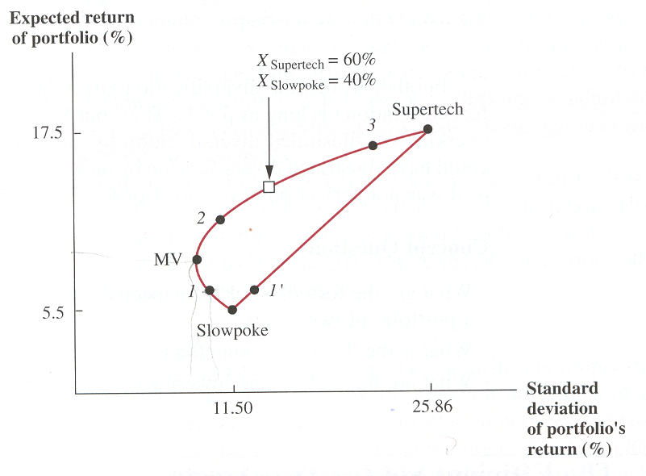
Το χαρτοφυλάκιο 1 αποτελείται από 90 % Slowpoke και 10 % Supertech.
Επειδή σταθμίζεται με μεγαλύτερο βάρος (90 %) Slowpoke εμφανίζεται κοντά στην κουκίδα που αντιπροσωπεύει την μετοχή Slowpoke.

Slide 13
Αντίθετα το χαρτοφυλάκιο 3 εμφανίζεται δίπλα στην μετοχή Supertech αφού αποτελείται από 90 % Supertech και 10 % Slowpoke.

Slide 14
Το φαινόμενο της διαφοροποίηση εμφανίζεται όταν η συσχέτιση των μετοχών είναι μικρότερη της μονάδας.
Διαπιστώσαμε ότι η συσχέτιση μεταξύ Slowpoke και Supertech είναι –0,1639.

Slide 15
Η επίδραση της διαφοροποίησης παριστάνεται στο σχήμα με τη σύγκριση της καμπύλης με την ευθεία γραμμή που συνδέει τις δυο μετοχές.
Το ευθύγραμμο τμήμα έχει δημιουργηθεί από τα δυνατά χαρτοφυλάκια Slowpoke και Supertech με συσχέτιση 1.

Slide 16
Η κουκίδα 1΄ αντιπροσωπεύει χαρτοφυλάκιο συσχέτισης μονάδας αποτελούμενο από 90 % Slowpoke και 10 % Supertech.
Παρατηρούμε ότι η κουκίδα 1 και 1΄ έχουν την ίδια αναμενόμενη απόδοση όμως η κουκίδα 1 έχει μικρότερη τυπική απόκλιση.

Slide 17
Το σημείο MV παριστάνει το χαρτοφυλάκιο με την μικρότερη τυπική απόκλιση και ονομάζεται χαρτοφυλάκιο καθολικής ελάχιστης διακύμανσης.
Η καμπύλη γραμμή μεταξύ Slowpoke και Supertech αντιπροσωπεύει όλα τα δυνατά χαρτοφυλάκια που μπορούν να σχηματιστούν από τις δυο μετοχές.

Slide 18
Ένας επενδυτής
  Εάν επιθυμεί να αναλάβει επιπλέον κίνδυνο τότε μπορεί να επιλέξει χαρτοφυλάκια πάνω από το MV, όπως αυτό της κουκίδας 3,
  Εάν επιθυμεί τον μικρότερο δυνατό κίνδυνο τότε πρέπει να επιλέξει το χαρτοφυλάκιο MV.

Slide 19
Εκπληκτικό είναι το συμπέρασμα που βγαίνει για τα σημεία κάτω του MV.
Ενώ έχουν μεγαλύτερη τυπική απόκλιση (κίνδυνο) από το σημείο MV, η αναμενόμενη απόδοσή τους είναι μικρότερη.
Αυτό συμβαίνει λόγο της αντιστάθμισής που προσφέρει η μια μετοχή στην άλλη (r = -0,16).

Slide 20
Από το σημείο Slowpoke έως το MV η αναμενόμενη απόδοση αυξάνεται όσο η τυπική απόκλιση βαίνει μειούμενη και αυτό επειδή οι επιπλέον μετοχές Supertech που προστίθενται στο χαρτοφυλάκιο αντισταθμίζουν τις μετοχές Slowpoke.
Αρνητική συσχέτιση σημαίνει ότι όταν η μια μετοχή αυξάνεται , τότε η άλλη μειώνεται.

Slide 21
Σε μια αποτελεσματική αγορά κανένας επενδυτής δεν θα κρατούσε χαρτοφυλάκια κάτω του MV.
Όλη η καμπύλη αντιπροσωπεύει τα δυνατά χαρτοφυλάκια από μετοχές Slowpoke και Supertech.
Τα σημεία από το MV ως Supertech ονομάζονται αποτελεσματικά χαρτοφυλάκια και κυριαρχούν στα χαρτοφυλάκια κάτω του MV.
Η περιοχή του εφικτού συνόλου από το σημείο MV έως το δεξιό άκρο ονομάζεται αποτελεσματικό σύνορο.

Slide 22
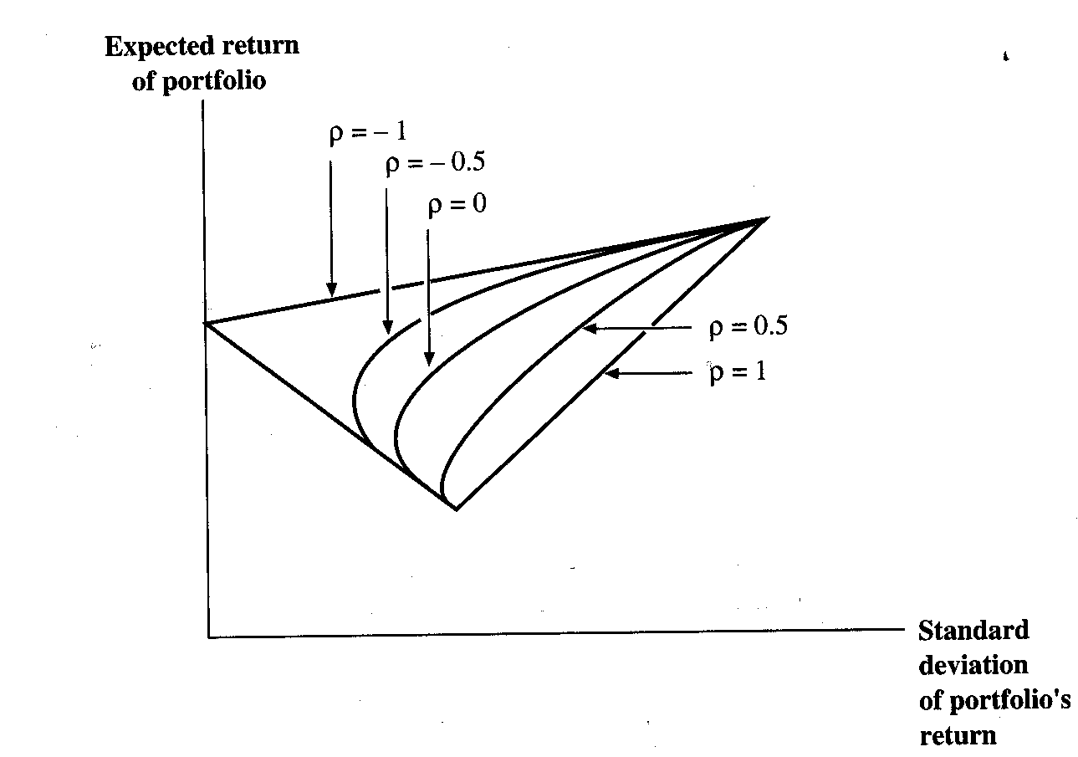
To σχήμα δείχνει τη διαμόρφωση της καμπύλης των χαρτοφυλακίων για διαφορετικά επίπεδα συσχέτισης.
Παρατηρούμε ότι όσο μικρότερη είναι η συσχέτιση τόσο περισσότερο πλησιάζει η καμπύλη τον άξονα των Υ.
Η πιο ακραία θέση της καμπύλής επιτυγχάνεται για συσχέτιση –1 (απίθανο στον πραγματικό κόσμο).

Slide 23
Έστω ότι ένας επενδυτής έχει ένα χαρτοφυλάκιο δύο χρεογράφων.
Η συνολική αξία του χαρτοφυλακίου του είναι 10.000 Ευρώ και έχει αγοράσει μετοχές της εταιρίας Α για 7.000 Ευρώ και μετοχές της εταιρίας Β για 3.000 Ευρώ.
Αναμένει να κερδίσει απόδοση της τάξης του 18 % από την επένδυση του στη μετοχή Α και απόδοση της τάξης του 12 % από τη μετοχή Β. Ποια η απόδοση του χαρτοφυλακίου του;
Χ_{Α} = 7000/10000 = 0,7
Χ_{Β} = 3000/10000 = 0,3
E(r_{p}) = Χ_{Α} *Ε(Α)+Χ_{Β}* Ε(Β) = 0,7 (0,18) + 0,3 (0,12) ⬄ E(r_{p}) = 0,162 = 16,2 %

Slide 24
Στα παραδείγματα αυτά ο επενδυτής αγόρασε τα χρεόγραφα με σκοπό να τα πουλήσει αργότερα σε υψηλότερες τιμές.
Για το λόγο αυτό και τα ποσοστά π.χ. Χ_{Α} και Χ_{Β} στον τύπο είναι θετικά.
Η συμπεριφορά αυτή που τηρεί ο επενδυτής καθορίζεται σαν θέση αγοράς (long position).
Υπάρχει περίπτωση ο επενδυτής αναμένει να πέσουν οι τιμές να τηρεί μια θέση πώλησης (short selling ή short position).
Όταν επικρατεί η στρατηγική της θέσης πώλησης, τότε το ποσοστό συμμετοχής του σχετικού χρεογράφου του χαρτοφυλακίου είναι αρνητικό (Χ<0).

Slide 25
Έστω ότι ένας επενδυτής έχει διαθέσιμα για επένδυση 10.000 Ευρώ, και προσδοκεί αποδόσεις 18% και 12% για τα χρεόγραφα Α και Β.
Σκέφτεται να αγοράσει το χρεόγραφο Α και να λάβει θέση πώλησης για 3.000 Ευρώ ως προς το χρεόγραφο Β.
Έτσι, του περισσεύουν διαθέσιμα 13.000 Ευρώ για την αγορά του χρεογράφου Α (10.000 Ευρώ αρχικό ποσό κεφαλαίου συν 3.000 Ευρώ από την θέσης πώλησης).
Το ποσοστό συμμετοχής του χρεογράφου Α στο χαρτοφυλάκιο είναι :Χ_{Α}= 13.000/10.000 ⬄ Χ_{Α} = 1.30.
Το ποσοστό συμμετοχής του χρεογράφου Β στο χαρτοφυλάκιο, εφ' όσων ο επενδυτής πουλά 3.000 του χρεογράφου Β, είναι ίσο με: Χ_{Β} = -3.000/ 10.000 ⬄ Χ_{Β} = - 0,30
Το άθροισμα των ποσοστών συμμετοχής (Χ_{Α} + Χ_{Β} =1)
Ε(r_{p})=(1.30) (18%) + (- 0.30) (12%)=>Ε(r_{p})=19,8%.

Slide 26
Έστω ότι έχουμε ένα χαρτοφυλάκιο που αποτελείται από μετοχές δύο εταιρειών, την Α και την Β.
Τα ποσοστά συμμετοχής είναι ίσα με 50% και για τις δύο μετοχές.
Η εταιρεία Β πουλά ομπρέλες και έχει μεγαλύτερα κέρδη όταν βρέχει πολύ κατά τη διάρκεια του έτους.
Η εταιρεία Α είναι μια τουριστική ξενοδοχειακή μονάδα που έχει μεγαλύτερα κέρδη όταν υπάρχει ανομβρία.

Slide 27
Η πιθανότητα για ένα έτος με πολλές βροχές είναι 50% και 50% επίσης, για ένα έτος με ανομβρία.
Έχει επίσης παρατηρηθεί ότι κατά τη διάρκεια ενός έτους με ανομβρία, η τιμή της μετοχής Α θα αυξηθεί κατά 60%, ενώ η τιμή της μετοχής Β θα μειωθεί κατά 30%.
Κατά τη διάρκεια ενός έτους με πολλές βροχές, οι αποδόσεις είναι αντίστροφες, δηλαδή 60% αύξηση για την Β και 30% μείωση για την Α.

Slide 28
Η προσδοκώμενη τιμή της απόδοσης για έναν επενδυτή που επενδύει αποκλειστικά την τουριστική επιχείρηση, μετοχές Α, θα ισούται:
Ε(r_{Α})=0.50 (-30%)+0.50 (60%)⬄Ε(r_{Α}) =15%.
Ομοίως, για έναν επενδυτή που επενδύει αποκλειστικά στην εταιρεία Β, η προσδοκώμενη τιμή της απόδοσης του ισούται:
Β(r_{Β})=0.50(60%) + 0.50(-30%) ⬄Ε(r_{Β}) =15%.

Slide 29
Δεν μπορούμε να ελέγξουμε τον καιρό.
  Αν επενδύσουμε 100.000 Ευρώ στην εταιρία Α και τύχει να έχουμε ένα έτος όλο βροχή, τότε θα χάσουμε -30%, δηλαδή 30.000 Ευρώ.
Εάν όμως διαφοροποιήσουμε το χαρτοφυλάκιο μας και επενδύσουμε τις 50.000 στην εταιρεία Α και τις 50.000 στην εταιρεία Β, τότε σε μια χρονιά με πολλές βροχές, θα έχουμε κέρδος από την εταιρία Β ίσο με: (0.60) 50.000 = 30.000
  γεγονός που αποζημιώνει τη ζημία από την εταιρεία Α ίση με: (-0.30) 50.000 Ευρώ= -15.000 Ευρώ
Συνολικό δηλαδή κέρδος 15.000 Ευρώ άσχετα από τι καιρό θα κάνει.
Τα ίδια αποτελέσματα θα έχουμε και για ένα έτος με ανομβρία.

Slide 30
O κίνδυνος είναι μεγαλύτερος όταν το χαρτοφυλάκιο αποτελείται από μία μόνο μετοχή.
Ο κίνδυνος εξαλείφεται όταν το χαρτοφυλάκιο αποτελείται από 50% μετοχές της Α και 50% μετοχές της Β.
Η μείωση του κινδύνου οφείλεται στο γεγονός ότι οι εταιρείες αυτές αντιδρούν τελείως διαφορετικά στις καιρικές συνθήκες.
H διαφοροποίηση μειώνει τον κίνδυνο.
Αυτή η αρχή επεκτείνεται και σε παγκόσμιο επίπεδο, όπου έχουμε διεθνή διαφοροποίηση.

Slide 31
Στην πραγματικότητα δεν θα βρούμε εταιρείες με τέλεια αρνητική συσχέτιση στις αποδόσεις τους.
Οι τιμές των μετοχών γενικά επηρεάζονται από κοινούς παράγοντες όπως
  τα επιτόκια,
  τα αποτελέσματα των πολιτικών εκλογών,
  οι τυχών φυσικές καταστροφές όπως σεισμοί, πλημμύρες, τυφώνες κ.λ.π.,
  η πολιτική αστάθεια και άλλοι παράγοντες που έχουν επιπτώσεις στην οικονομία
Έτσι παρατηρείται μια θετική συσχέτιση ανάμεσα στις αποδόσεις των περισσοτέρων εταιρειών.
Όμως η συσχέτιση δεν είναι τέλεια και η διαφοροποίηση έχει επίδραση και μειώνει τον κίνδυνο.

Slide 32
Η διακύμανση του κάθε χρεογράφου είναι
σ_{Α}² = 0.50 (-0.30 - 0.15 )² + 0.50 (0.60 - 0.15 )² = 0.2025 και
  η τυπική απόκλιση ισούται με: σ_{Α} = 0.45
Η διακύμανση του χρεογράφου Β ισούται:
σ_{Β}² = 0.50 (0.60 - 0.15 )² + 0.50 (-0.30 - 0.15)² = 0.2025 και
  η τυπική απόκλιση ισούται με: σ_{Β} = 0.45

Slide 33
Γενικά η συνδιακύμανση χαρτοφυλακίου μετοχών Α, Β είναι ίση
σ_{ΑΒ} = COV(Α,Β) = ΣP_{i} [r_{iA}-E(r_{A})]* [r_{iB}-E(r_{B})]
Για τις μετοχές Ο και Τ η συνδιακύμανση είναι
COV(Ο,Τ) = 0,5 (-30%-15%)(60%-15%) +0,5(60%-15%) (-30% - 15%) =-0,2025

Slide 34
Η προσδοκώμενη απόδοση του χαρτοφυλακίου Ρ
Ε (r_{p}) = 0.50 E(r_{τ}) + 0.50 Ε(r_{o}) = 0.50 (0.15) + 0.50 (0.15) => Ε (r_{p}) = 0.15 = 15%
Η διακύμανση του χαρτοφυλακίου Ρ ισούται:
Var(Χαρτοφυλάκιο)=σ_{p}² =Χ²_{Α}σ²_{Α}+ 2Χ_{Α}Χ_{Β} σ_{ΑΒ}+Χ²_{Β} σ²_{Β} = 0,5²*0,2025+0,5²*0,2025 +2*0,5*0,5(-0,2025)= 0
Καταφέραμε να μηδενίσουμε τον κίνδυνο του P με τη διαφοροποίηση ανάμεσα στις δύο μετοχές Τ και Ο, ενώ για κάθε μία μεμονωμένη μετοχή, ο κίνδυνος ήταν 45%.

